Slide 1
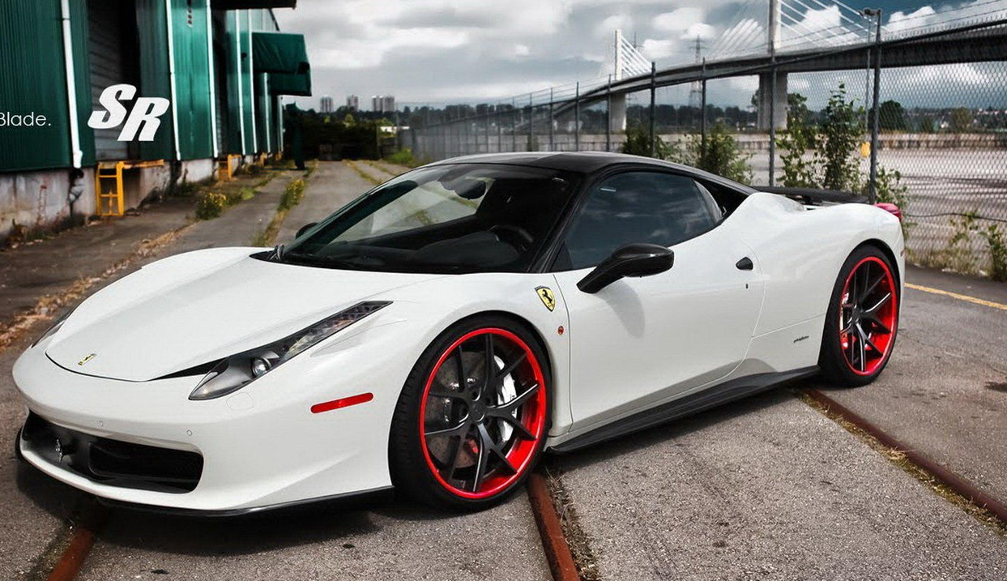
安全生产月ppt模板

Slide 2
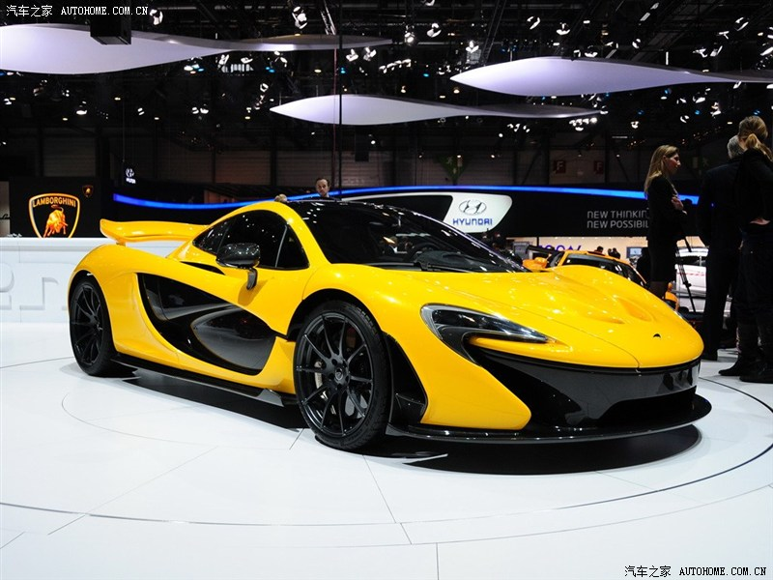
迈凯轮P1概念跑车已经在2012年9月末的巴黎车展全球首发。该车拥有超过900匹马力，百公里加速仅耗时2.8秒，极速384km/h。该车将搭载3.8L V8发动机，最大功率814马力，通过在F1赛车上已经应用的KERS动能回收系统，还可以获得162马力的额外功率，因此迈凯轮P1的最大总功率为976马力
迈凯伦 P1
McLaren P1

Slide 3
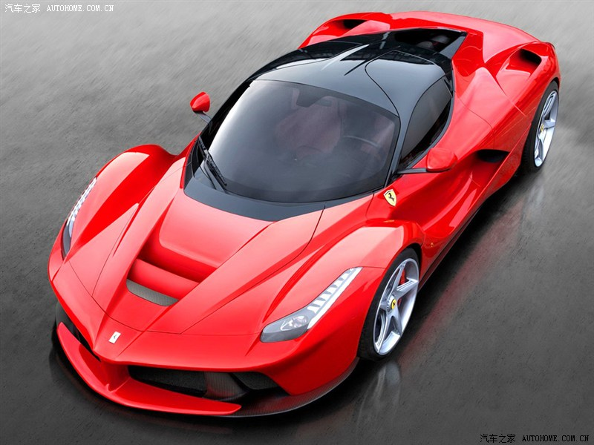
LaFerrari是法拉利推出 的一款旗舰级超级跑车， 于2013年3月在日内瓦车 展首次亮相，以取代法拉 利Enzo车型，仅限量499台. LaFerrari采用被称为HY-KERS 的混合动力系统，一台6.3升V12 自然吸气引擎可输出588千瓦的 最大功率，电动机独立输出120 千瓦动力，使得LaFerrari的联合 输出功率高达708千瓦。LaFerrari 的0-100km/h加速时间少于3秒， 0-200km/h加速也少于7秒，0-300km/h更只需15秒，极速高达350km/h 以上。LaFerrari拥有超凡极致的性能表现、空气动力效率以及操控性，为超级跑车树立了新的标杆
法拉利
LaFerrari

Slide 4
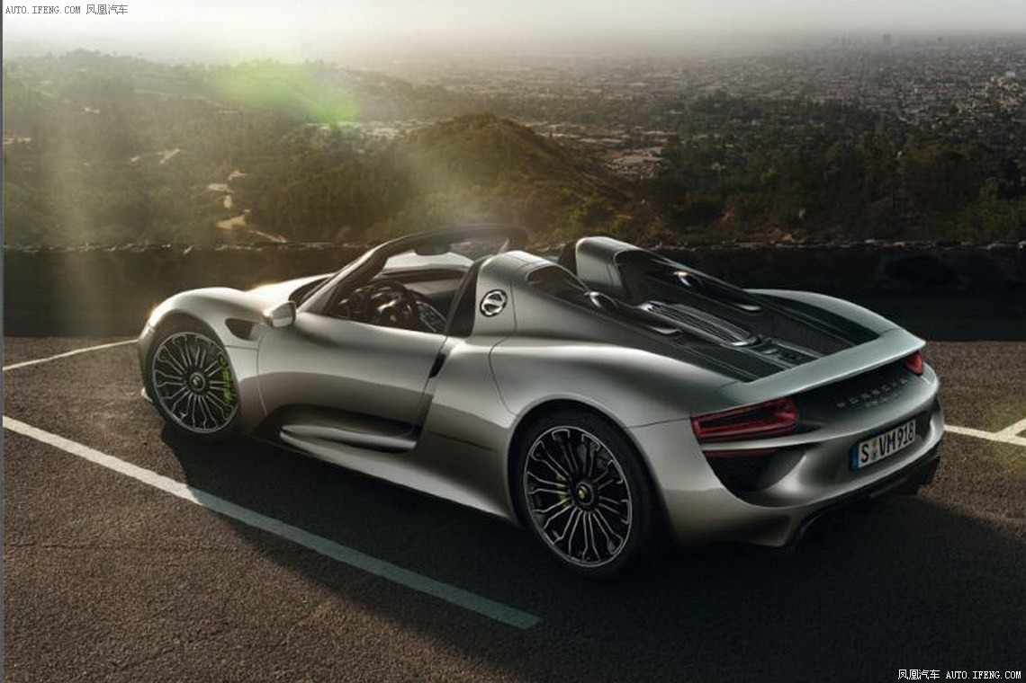
保时捷918 Spyder是一款由保时捷（Porsche）设计的中置引擎跑车，2010年3月在第80届日内瓦车展上作为一款概念车首次亮相，2013年9月配备米其林Pilot Sport Cup 2的918 Spyder原型车以6分57秒刷新了纽伯格林赛道单圈最佳记录。918 Spyder是插电式混合动力车型，搭载的3.4升V8发动机负责驱动后轮，而电动马达则驱动两个前轮
保时捷
918 Spyder

Slide 5
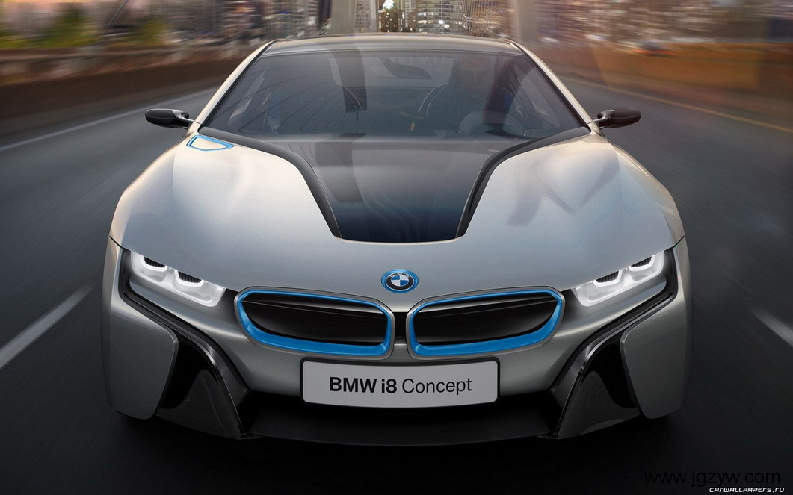
宝马
i8
BMW i8
在电影谍中谍4里，全新宝马i8混合动力双门超级跑车给人留下了深刻的印象。日前，有海外媒体在寒冷地带拍摄到了全新宝马i8的最新测试谍照。这意味着距离全新量产宝马i8的上市时间已经越来越近。从最新曝光的测试谍照上看，全新宝马i8取消了原有概念车上的结构性前风挡玻璃，而保留了飞扶壁式尾部设计

Slide 6
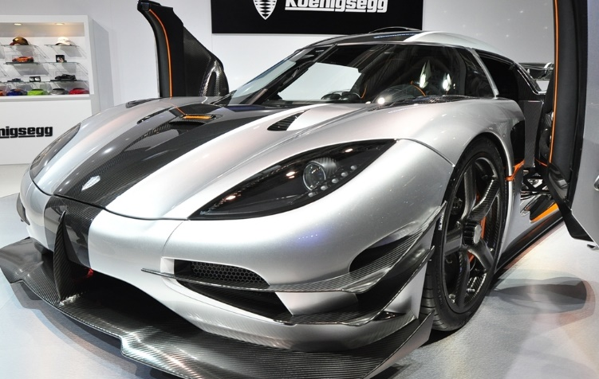
柯尼赛格One:1是一款由瑞典柯尼赛格公司设计和生产的中置发动机跑车。该车基于柯尼赛格Agera R平台重新打造，并于2014年3月的日内瓦车展首次亮相。柯尼赛格One:1限量生产6台，且在车展之后不久便已售罄
One:1
柯尼赛格

Slide 7
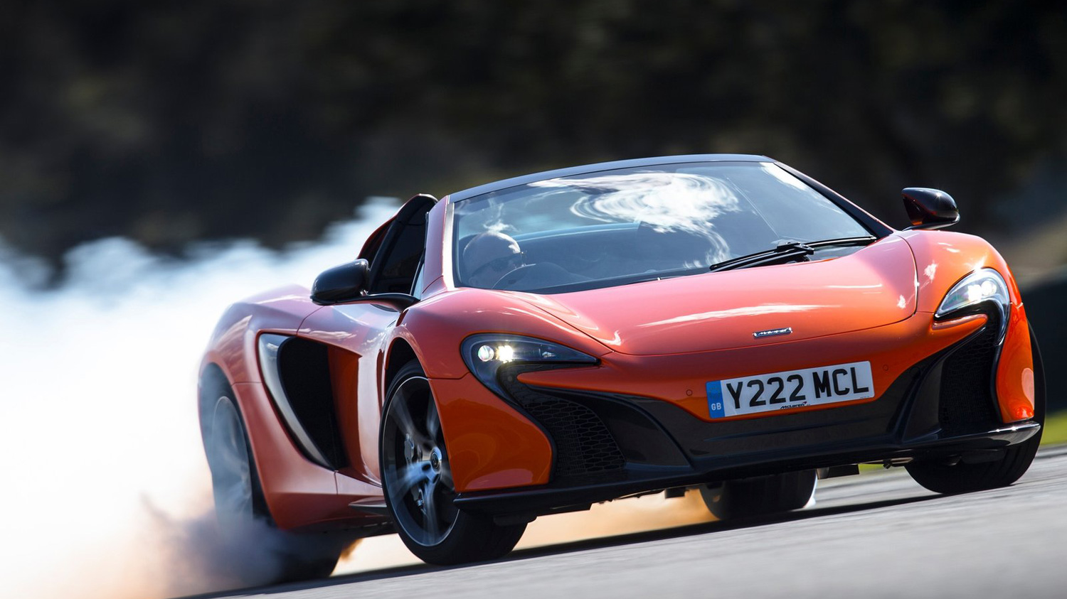
迈凯伦650S是由迈凯伦汽车公司设计生产的一款超级跑车，百公里加速仅需3秒，极速340km/h。基于迈凯伦MP4-12C的平台打造而成，其中有25%的零部件是为650S特别研制。该车定于2014年日内瓦车展正式发布
迈凯伦
650S

Slide 8
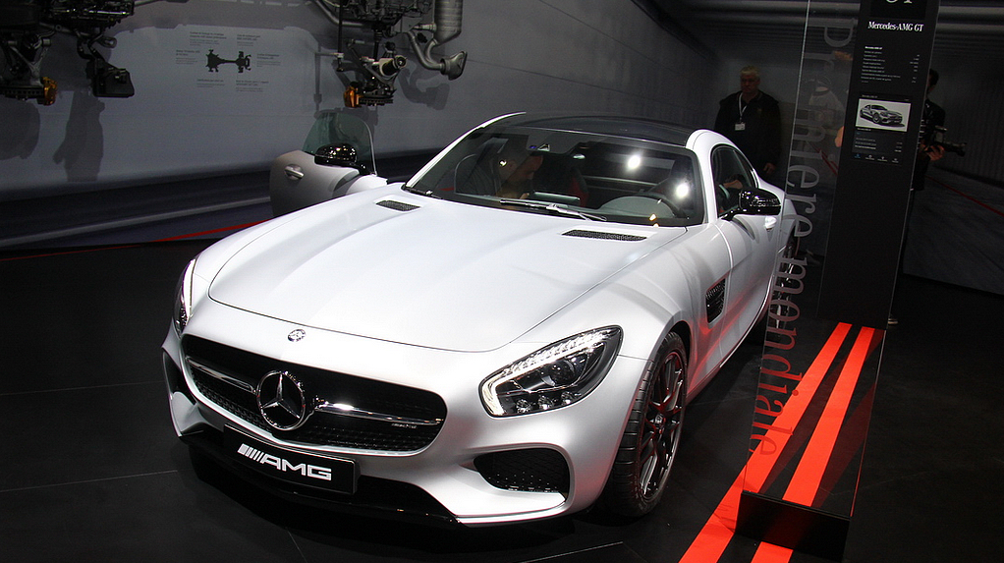
奔驰
AMG GT
新的AMG仍然是一款超级跑车定位的高性能车型，非常纯粹的AMG车型，并不对应任何一款常规动力的奔驰车型。但是整体定位会比SLS AMG更低，首先从车身尺寸上来说，就紧凑了不少

Slide 9
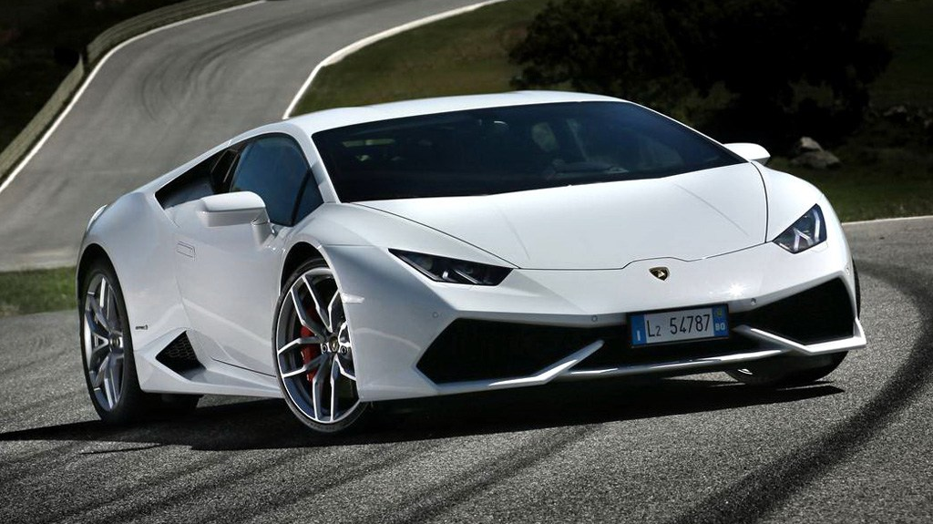
兰博基尼
Huracan
Huracan的名字在西班牙语中直译为“飓风”，外观方面Huracan的设计与此前发布的Sesto Elemento概念车相同具有很强的相似性，设计上也秉承了兰博基尼一贯的攻击性，特别是其尾部还启用了全LED尾灯

Slide 10
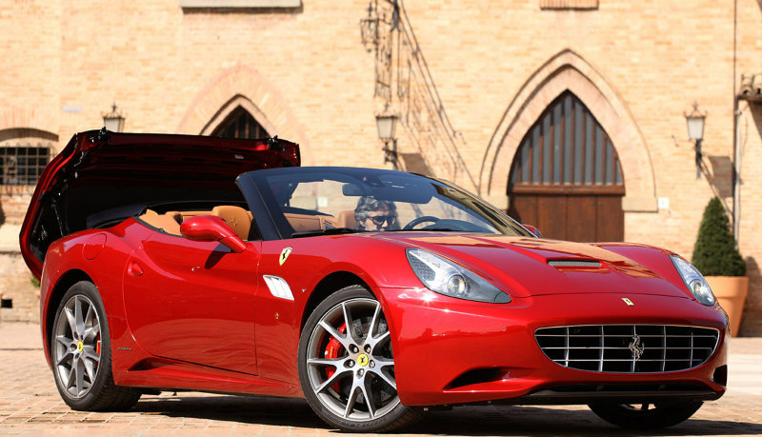
法拉利
法拉利California是一款豪华旅行跑车，2008年在巴黎汽车展上首次亮相，是有史以来第一款采用中前置V8发动机、第一款采用折叠硬顶敞篷的法拉利GT跑车，可以在3.9秒完成0-100km/h的冲刺，最高时速可达310km/h
California T

Slide 11
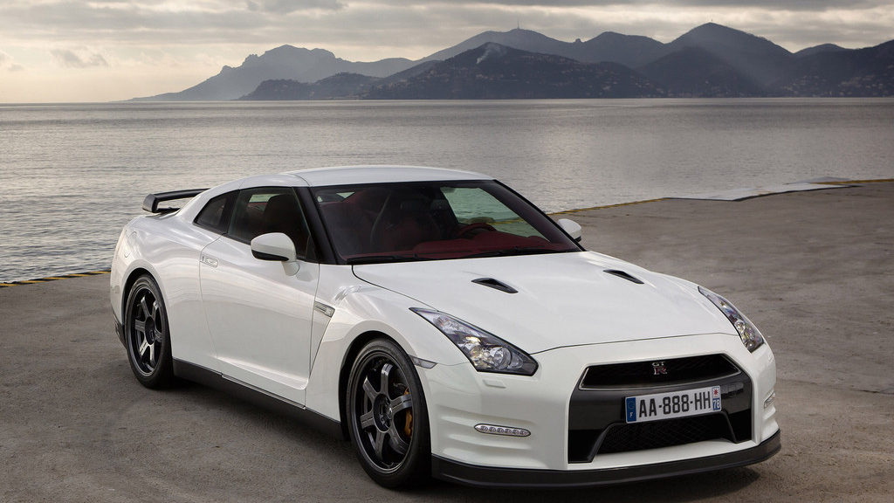
2014款GT-R搭载的依然是现款车型上的3.8T V6发动机，动力参数略有提升，最大功率输出为553马力，相比现款车型提高了13马力，峰值扭矩依然是628N·m。相比现款GT-R，新车最大变化是0-100km/h的加速时间提高了0.1秒，为2.7秒。据官方消息，这主要是得益于新车风阻系数的降低以及动力调校有所提高
日产
GT-R

Slide 12
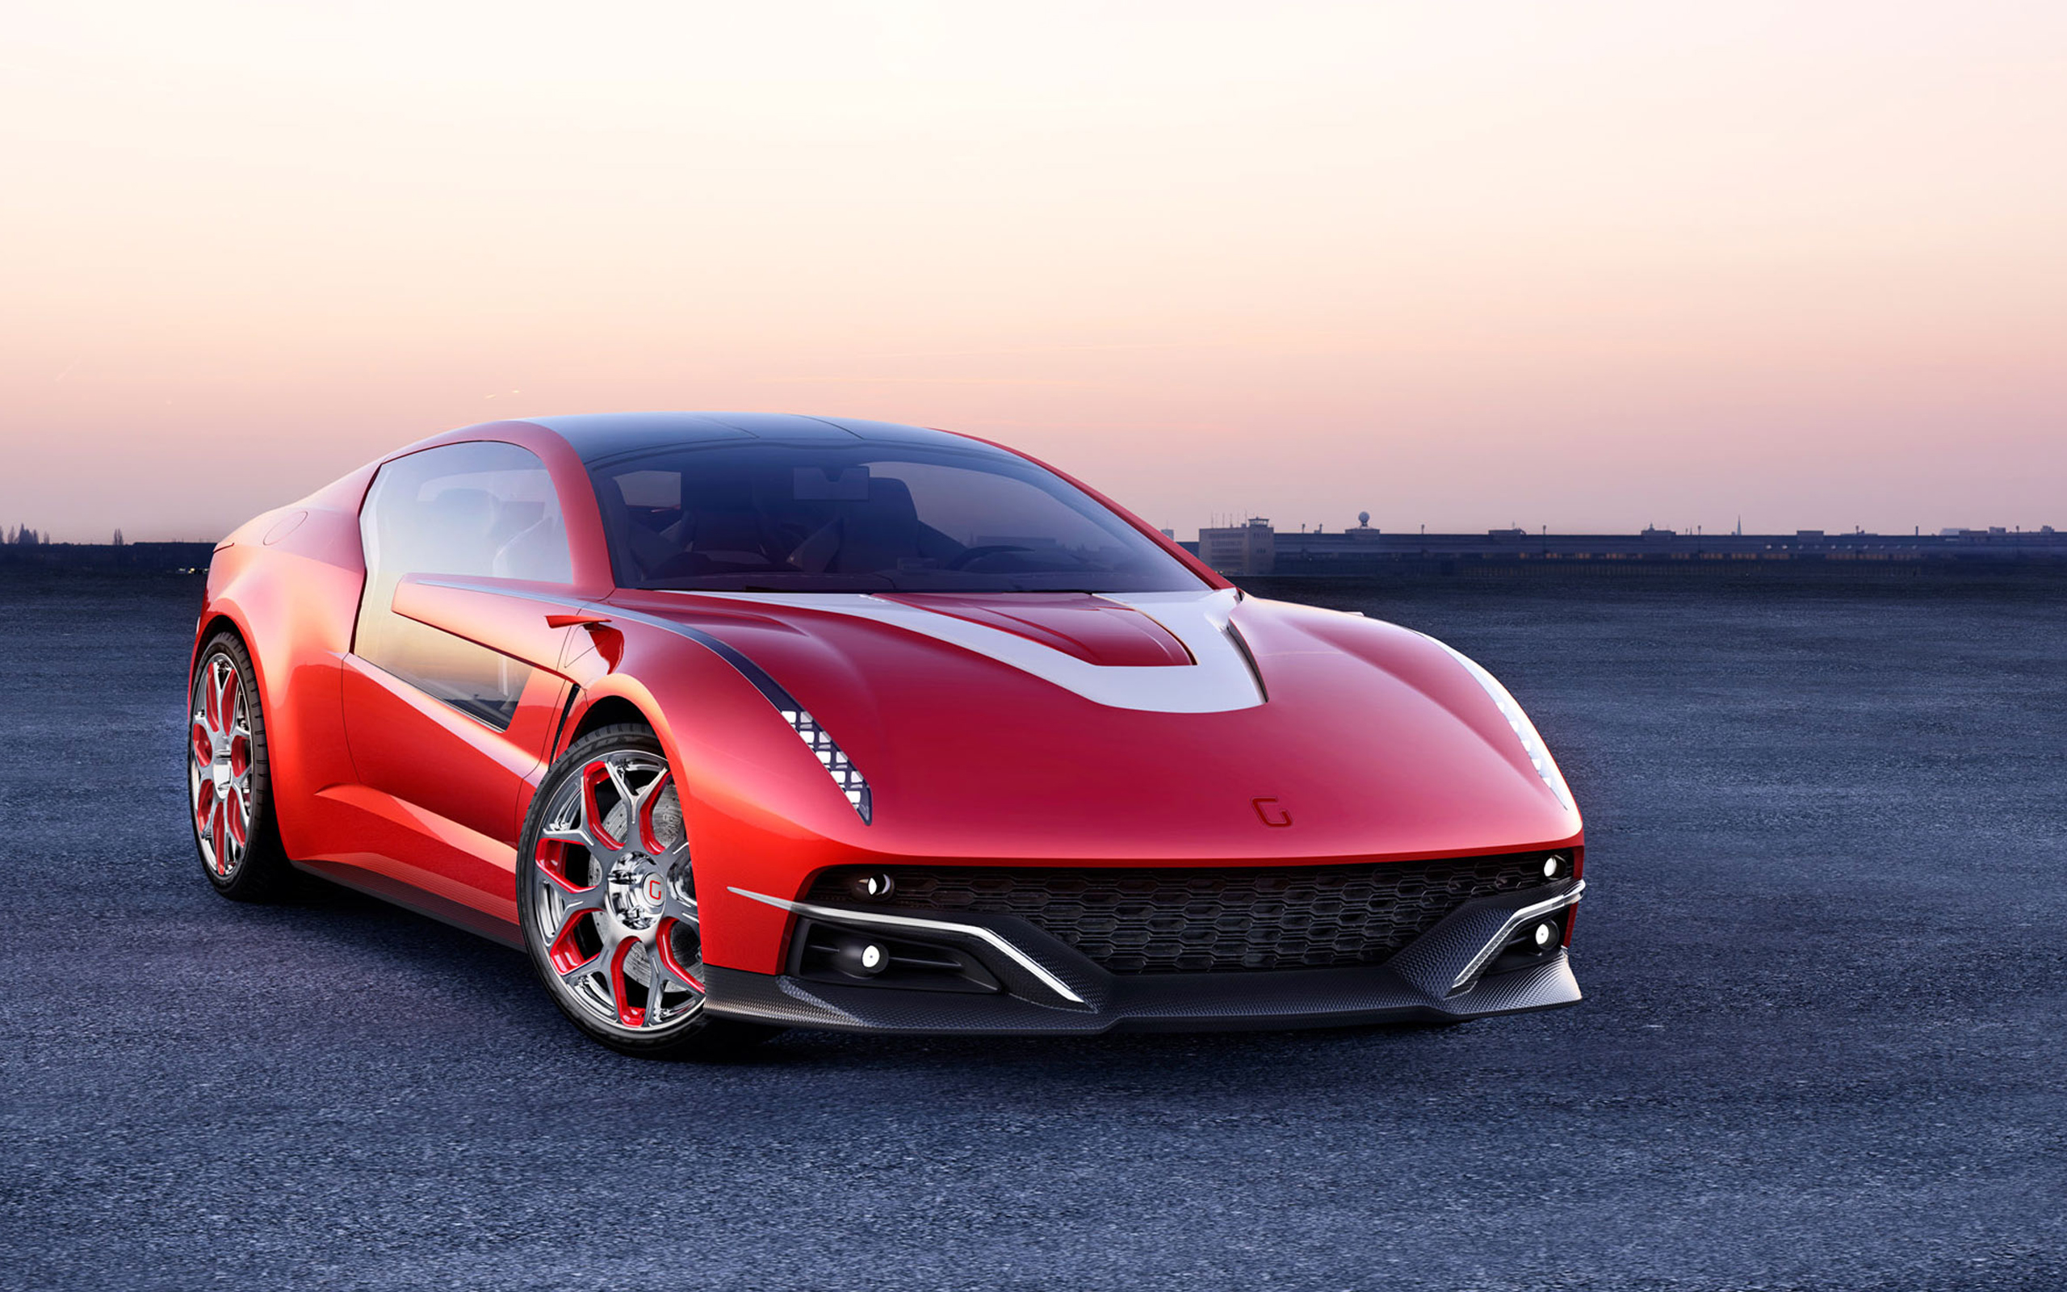
谢谢观赏
Thanks for your watching

